Slide 1
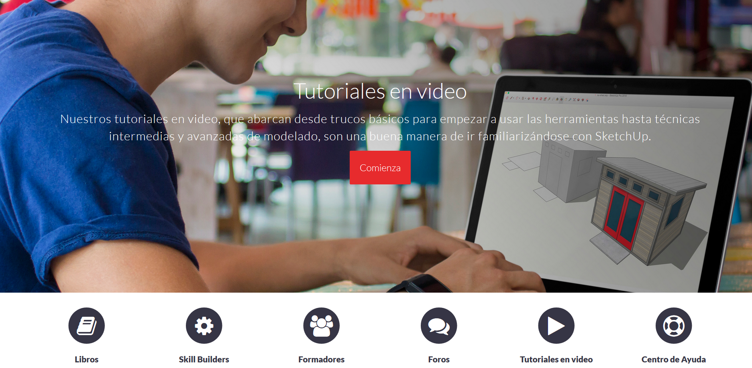
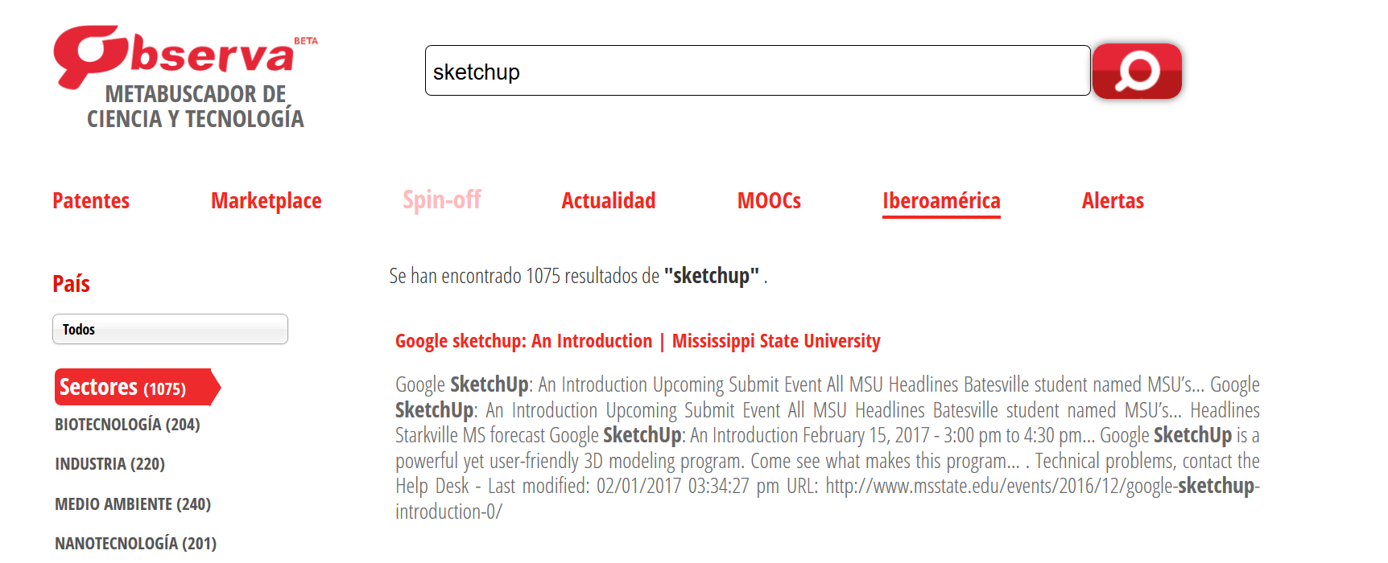
3.2 – FUENTES DE INFORMACIÓN DE SKETCHUP
LA PRIMERA FUENTE DE INFORMACIÓN QUE PODEMOS USAR ES LA PROPIA PAGIA WEB DEL SOFTWARE, TIENE NUMEROSOS VIDEOTUTORIALES Y UN FORO BASTANTE ACTIVO DE USUARIOS.
SE HAN USADO VARIOS METABUSCADORES PARA BUSCAR ARTICULOS DE PUESTA EN MARCHA O PRIMEROS PASOS PARA PONER EN MARCHA EL SOFTWARE.
POR ULTIMO HEMOS BUSCADO EL RESULTADO EN LA WIKIPEDIA, FUENTE POCO FIABLE PERO BASTANTE ESTANDARIADA PARA UN PRIMER VISTAZO.

Slide 2
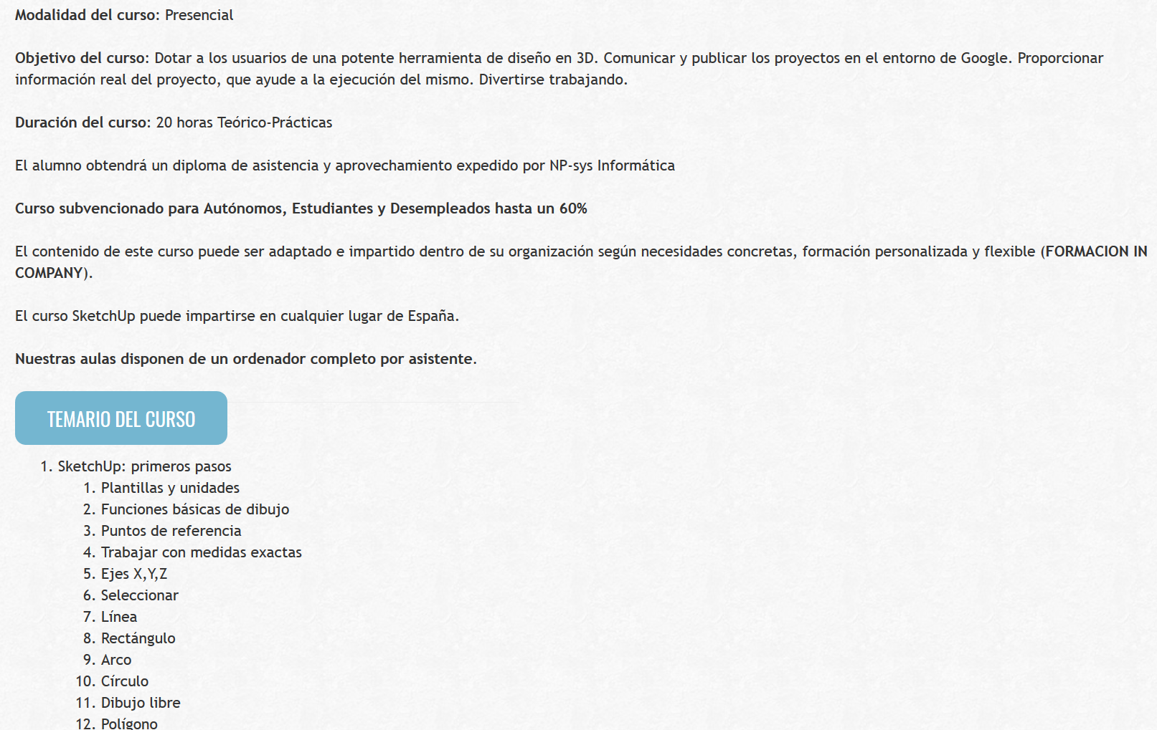
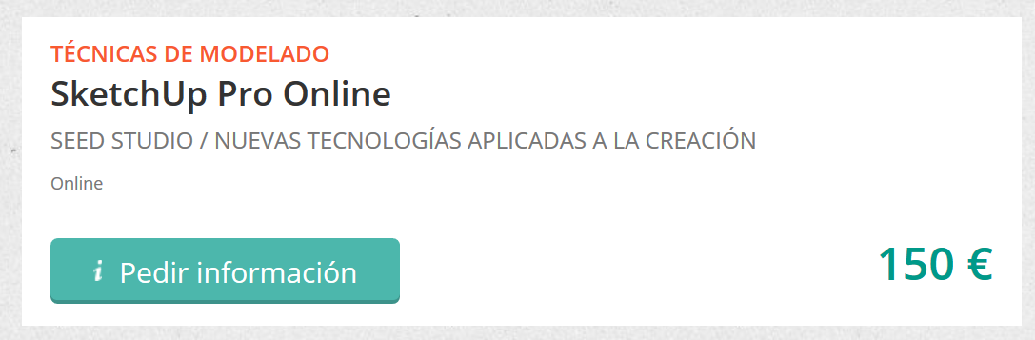
4.2 – CURSOS NO GRATUITOS DE SKETCHUP
EN INTERNET ENCONTRAMOS NUMEROSOS CURSOS QUE VAN DESDE LOS 150 EUROS HASTA LOS 850 EUROS.
LA DURACIÓN ES MAS O MENOS PARECIDA ENTRE LAS 20 Y LAS 40 HORAS, YA QUE SON CURSOS DE ESPECIALIZACIÓN.
EL 90% SON CURSOS PRESENCIALES, YA QUE SE SON CURSOS MUY PERSONALIZADOS.

Slide 3
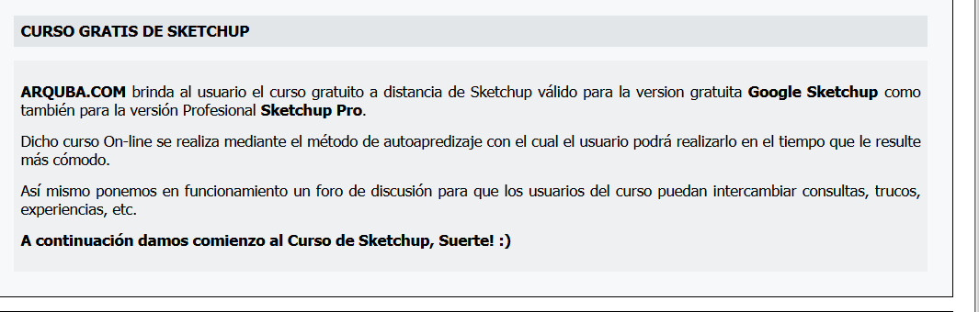
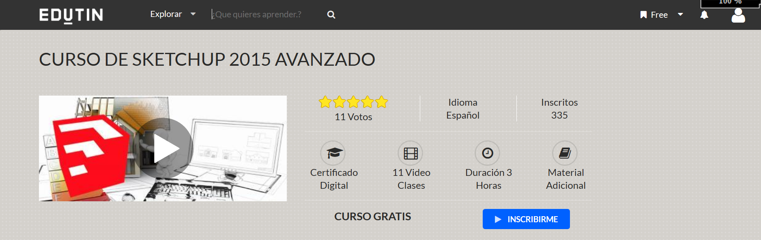
4.2 – CURSOS GRATUITOS DE SKETCHUP
EN INTERNET ENCONTRAMOS NUMEROSOS CURSOS GRATUITOS, LA MAYORIA SON WEB SERIAS QUE OFRECEN A CAMBIO DE UN REGISTRO EL CURSO Y UNA PEQUEÑA CERTIFICACIÓN.
LA MAYORIA DE LOS CURSOS SON EN VERSIÓN VIDEOTURORIAL YA QUE AL NO SER PRESENCIALES REQUERE UN APORTE MULTIMEDIA QUE NOS ENSEÑE.
LA MAYORIA DE LOS CURSOS SON DESDE 0, LO CUAL LOS HACEN MAS GENERICOS QUE LOS PRESENCIALES.

